Slide 1

MODELAREA PROCESELOR SOCIALE
CURS 4
MODELE STOCASTICE

Slide 2
ReGRESIA LINIARA
Modelează relatiile dintre doua sau mai multe serii de date.
Ex: impactul nivelului de educatie asupra veniturilor individuale: V_{i} = f(N_{e}) unde f este o functie liniara
Model: Venit = A₀ + A₁ * Ani de educatie + ε
A₀ = venitul cand numarul de ani de educatie este 0
A₁ = venitul suplimentar adus de un an suplimentar de educatie
ε = diferenta dintre valorile reale si cele ale modelului mathematic
Date: Total ani petrecuti in sistemul de educatie formala + venitul anual pentru un numar mare de personae
Explicatii
Teorie regresie liniara
Program python
Interpretare date: A₀ si A₁ cele de mai sus
R² = coeficientul de determinare: este intre 0 si 1 si reprezinta procentul din venit care e explicat de nivelul de educatie

Slide 3
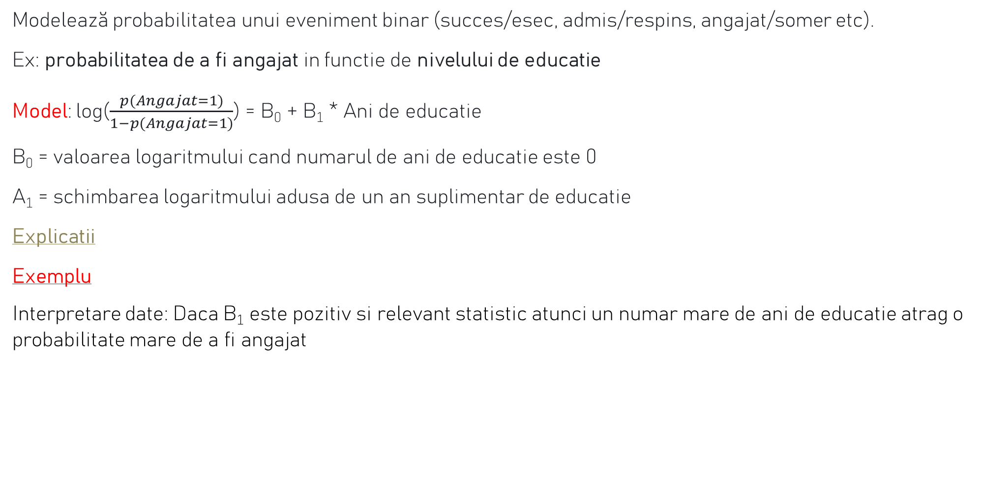
REGRESIA LOGISTICA
Modelează probabilitatea unui eveniment binar (succes/esec, admis/respins, angajat/somer etc).
Ex: probabilitatea de a fi angajat in functie de nivelului de educatie
Model: log($\frac{p(Angajat=1)}{1−p(Angajat=1)}$) = B₀ + B₁ * Ani de educatie
B₀ = valoarea logaritmului cand numarul de ani de educatie este 0
A₁ = schimbarea logaritmului adusa de un an suplimentar de educatie
Explicatii
Exemplu
Interpretare date: Daca B₁ este pozitiv si relevant statistic atunci un numar mare de ani de educatie atrag o probabilitate mare de a fi angajat

Slide 4
MODELAREA PRIN ECUATII STRUCTURALE
  Modeleaza relatiile existente intre variabile latente(nu le putem măsura direct) si variabile observabile(le putem măsura direct).
  Observabile: nivel educatie, venit etc
  Latente: satisfactia vietii, fericirea etc
Descriere
Exemplu

Slide 5
MODELE DE EPIDEMIE(SIR & SEIR)
  Modele utilizate pentru a descrie răspândirea bolilor infecțioase, dar pot fi adaptate și pentru răspândirea informației sau comportamentelor sociale.
  Descriere
  Exemplu

Slide 6
PROCESUL NASTERII SI MORTII(Birth-Death)
  Modelează dinamica populațiilor sau a grupurilor sociale prin considerarea ratelor de naștere și de moarte, fiind aplicabile în studierea creșterii și scăderii organizațiilor.
  Descriere
  Exemplu

Slide 7
MODELUL RANDOM WALK
  Modelează mișcările aleatorii ale indivizilor în spațiu sau pe o rețea socială, fiind aplicat în studii de migrație sau de răspândire a comportamentelor, idei, inovatii etc.
  Descriere
  Exemplu

Slide 8
MODELUL DE RAMIFICARE(Branching Process)
  Folosit pentru a modela procesele de reproducere și extindere a populațiilor sau ideilor, descriind cum se propagă influențele sociale.
  Descriere
  Exemplu

Slide 9
MODELUL DE DIFUZIE INOVATIVA
  Modelează adoptarea de noi comportamente sau produse în populație, descriind dinamica schimbării sociale prin procese aleatorii.
  Descriere
  Exemplu

Slide 10
MODELE DE COOPERARE SI concurenta STOCASTICE
  Modelează interacțiunile competitive și cooperative între indivizi sau grupuri, utilizând procese stocastice pentru a descrie dinamica interacțiunilor.
  Descriere
  Exemplu

Slide 11
MODELE DE JOCURI EVOLUTIVE stocastice
  Integrează teoria jocurilor cu procesele stocastice pentru a studia evoluția strategiilor comportamentale în populații sociale.
  Descriere
  Exemplu

